Slide 1
전국구 코로나 현황 사이트
제작 : 이종환

Slide 2
목차
01.
기획의도
Intention of the plan.
02.
개발기술
Development technology.
03.
기능설명 및 실행결과
Functional explanation and execution results.
04.
기능시연
Demonstration of skills.

Slide 3

기획의도
전국구 코로나 현황 사이트를 기획하게된 이유는
코로나로인해 여행이나 출장 등을 가게되었을때
전국구에 있는 코로나 현황 사이트를 통해 자신의 지역의 코로나 현황을 한눈으로 볼수있는 사이트가 있으면 좋겠다고 생각되어 이번 프로젝트때 제작하게 되었습니다.

Slide 4
개발 기술
FLAsK
FLASK를 이용한 웹페이지 제작
LIBRARY
각종 라이브러리와 folium을 이용해 지도 제작
API
공공데이터 포털 API 및 크롤링
BOOTsTRAP
부트스트랩을 이용해 웹 디자인

Slide 5
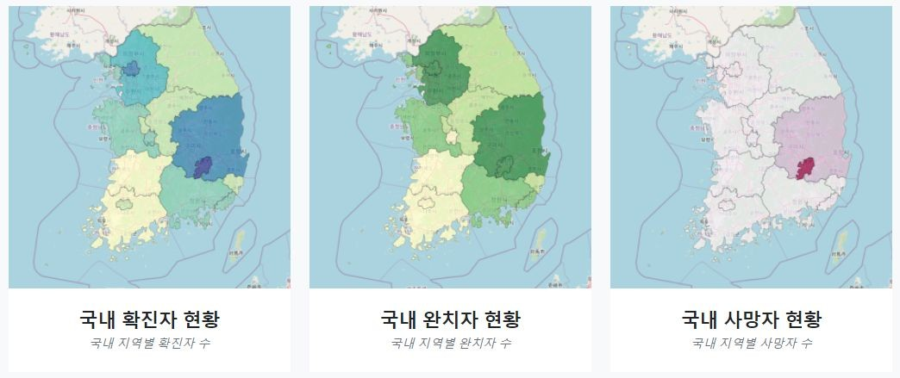
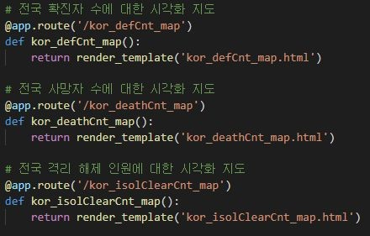
국내 코로나 현황 지도화
RestAPI를 통해 가져온 데이터를 Folium을 이용해 국내 전국 단위 코로나 현황을 지도로 표현

Slide 6
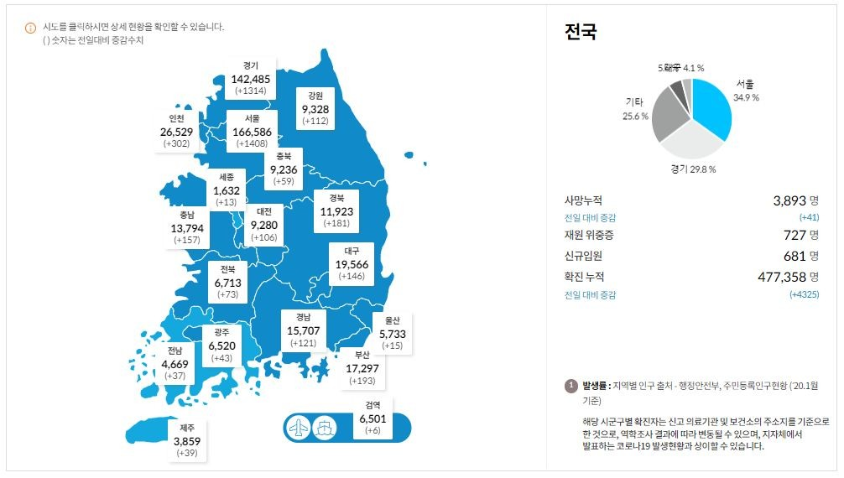

국내 시도별 코로나 확진자 발생현황
공공데이터포털을 크롤링하여 가져와 국내 시도별 코로나 확진자 발생현황을 보여줍니다

Slide 7
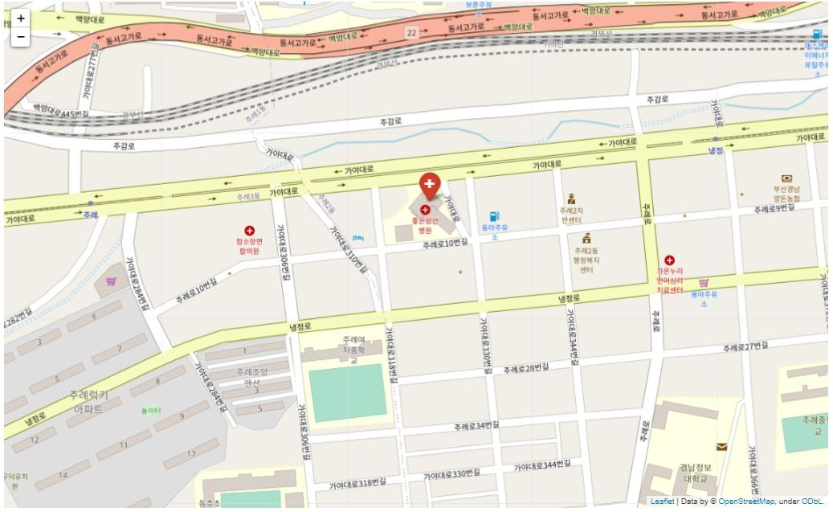
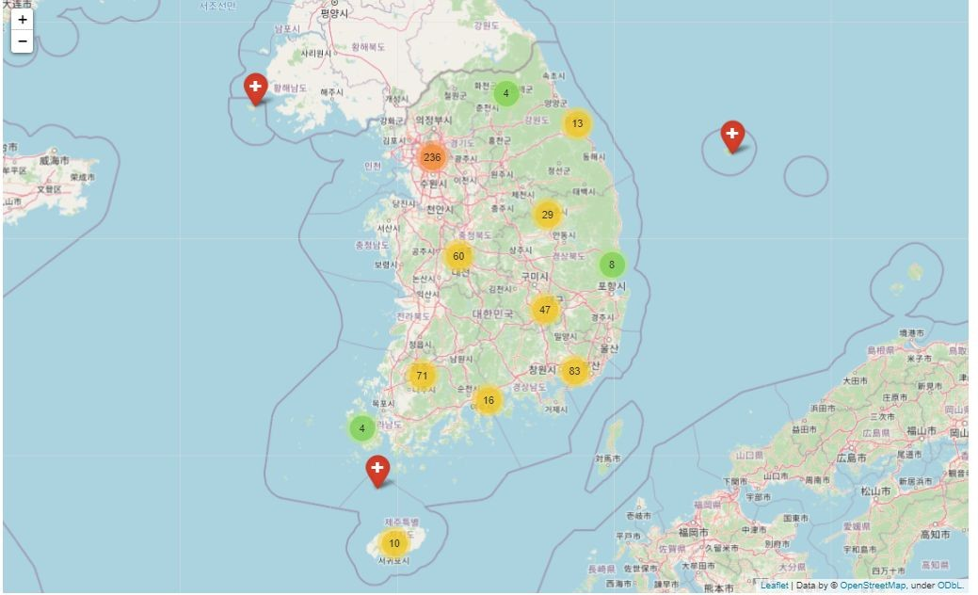

현재 선별진료소 현황 지도
RestAPI를 통해 가져온 데이터를 Folium을 이용해 현재 전국에 있는 선별진료소를 지도로 표현하여 위치까지 볼수있는 기능입니다.

Slide 8
기능시연

